Slide 1
VERGARA GARCÍA CAMILO ANDRÉS
Comandos de red para linux y windows. Sistemas Operativos para servidores.

Slide 2
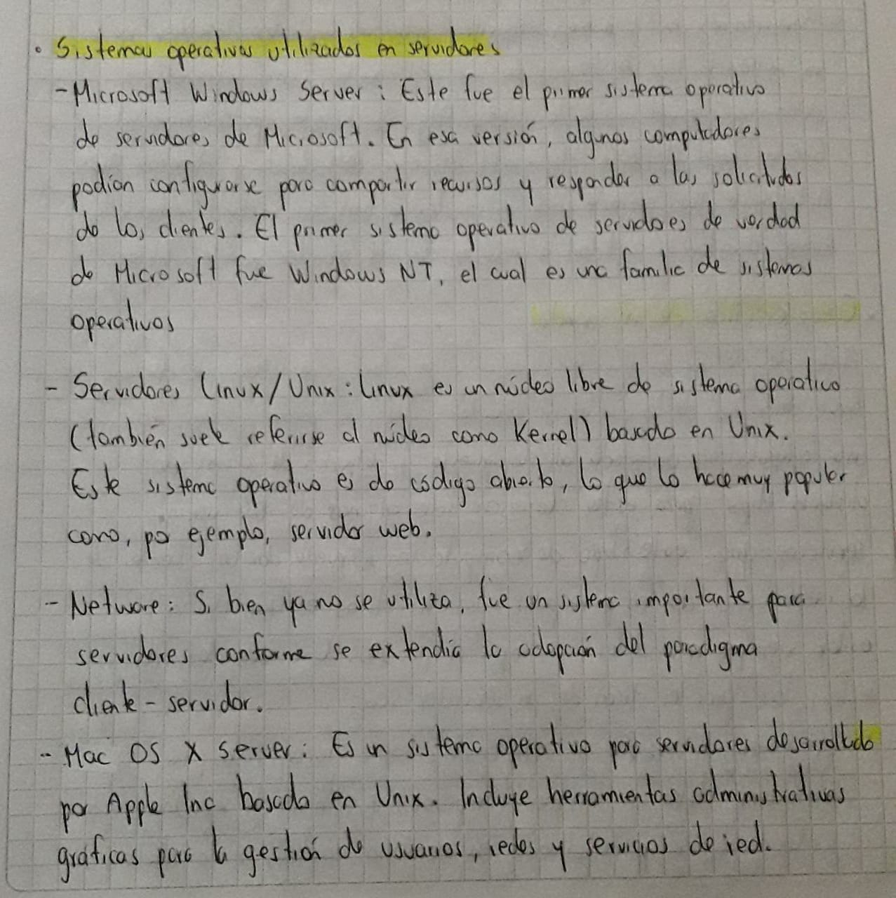

Slide 3
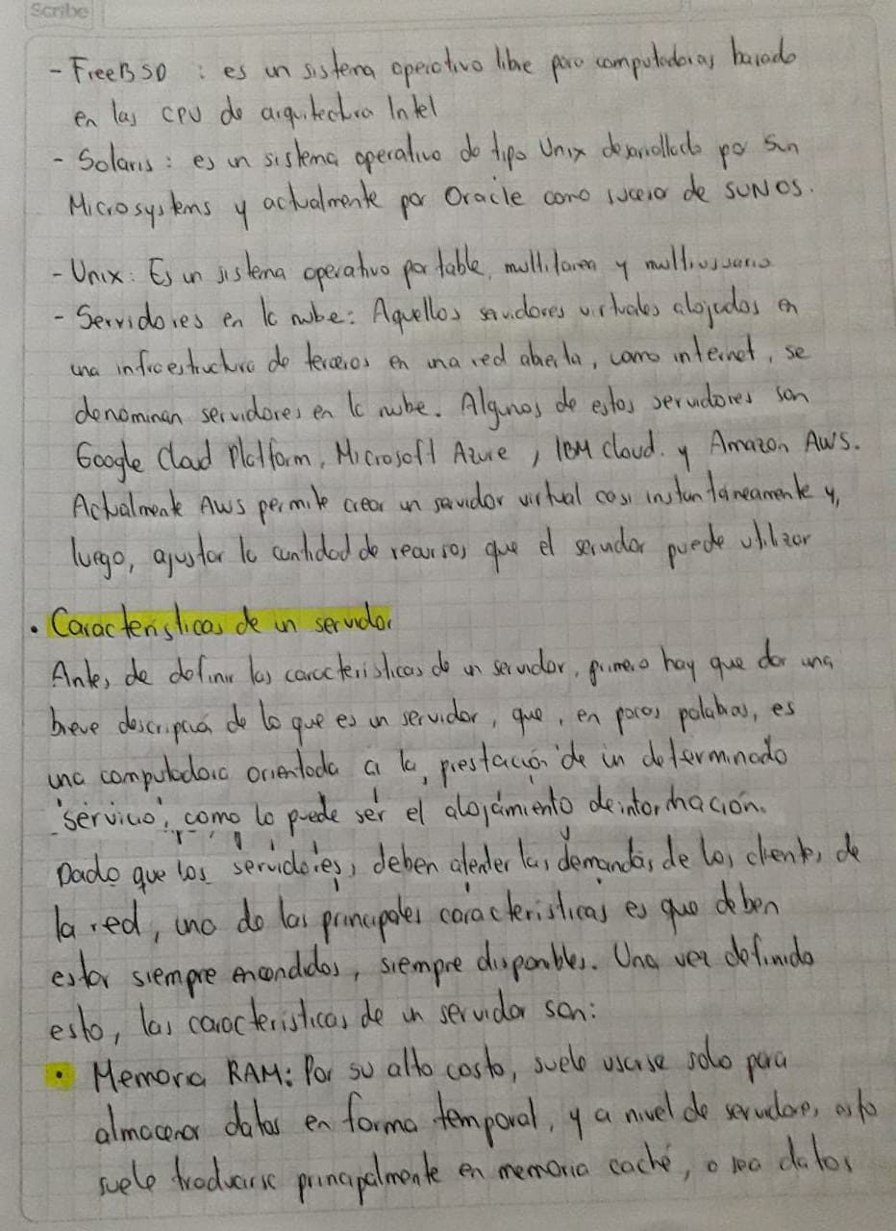

Slide 4
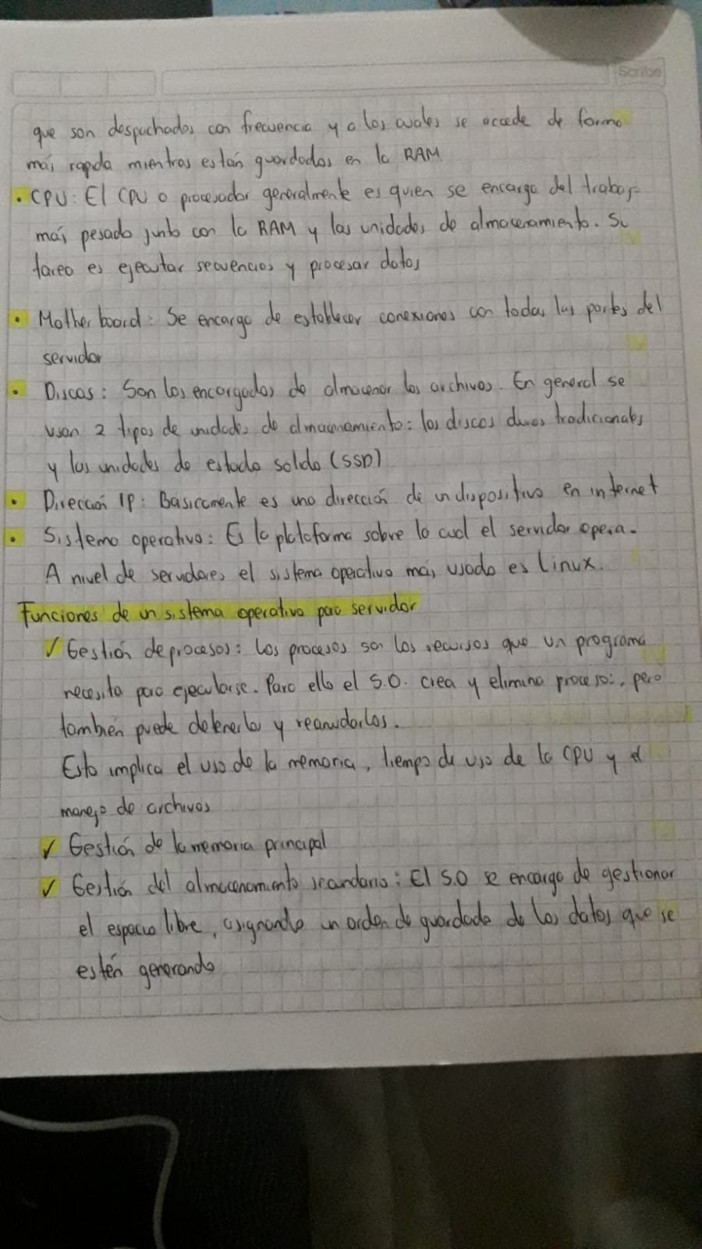

Slide 5
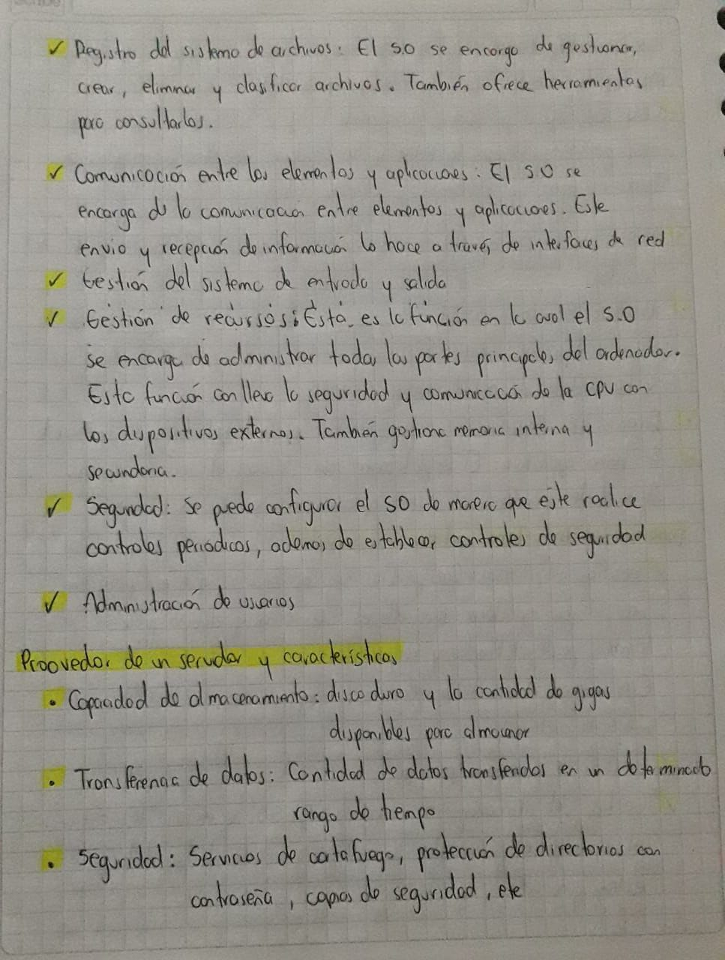

Slide 6


Slide 7
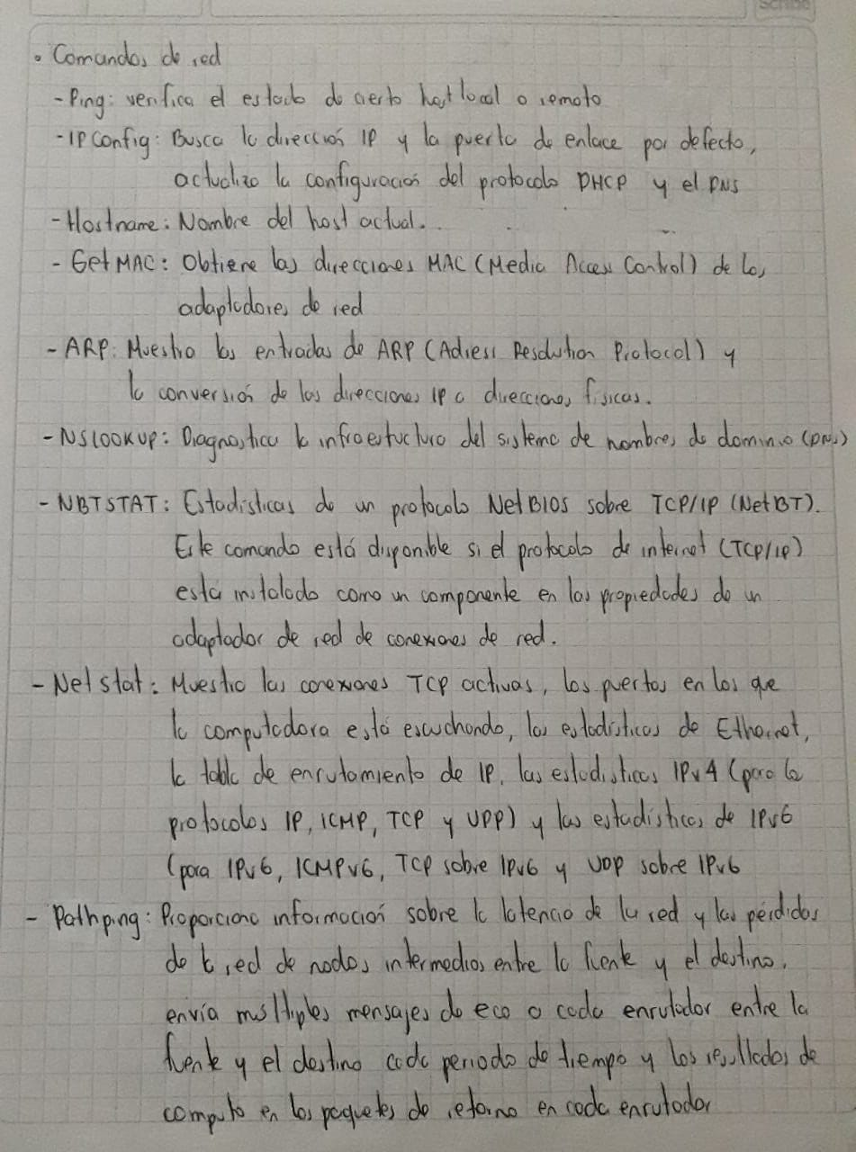

Slide 8
